Slide 1
Профессиональная деятельность методиста
Дата рождения: 25 мая 1963 года
Образование: Среднее специальное Энгельсский индустриально-педагогический техникум, техник-механик, мастер производственного обучения, 1986г.
Высшее Якутский Государственный Университет имени М.К. Аммосова ПФ ИПО, присвоена квалификация: учитель трудового обучения и общетехнических дисциплин, 1992г.
Должность и место работы: методист
Тюнгюлюнского филиала ГБПОУ РС (Я) «Якутский сельскохозяйственный техникум»
Стаж педагогической работы: 35 года
Стаж работы в данном ОУ: 22 год
УПД: высшая квалификационная категория, май 2015г. Почетные звания: Отличник ПТО РФ, 1993г.; Отличник ПО РС (Я), 2013г.;
Почетный работник НПО РФ, 2010г. Контактные данные: м/т 8 914 238 42 61
Электронная почта: d.nogovitsyna@yandex.ru

Slide 2
Результаты повышения квалификации собственного профессионального уровня
Программа курса | Место прохождения | Дата прохождения | Объем и документ
1. Научно-исследовательская деятельность: проектирование, планирование, технология | ГАУ ДПО РС(Я) «ИРПО» г. Якутск | 24.01.2020 | 30ч удостоверение
2. Основы профессионально-педагогической деятельности преподавателя СПОО | АНО ДПО «ИДПОиПК» | 11-21.10. 2019 | 144ч удостоверение
3. Внедрение профессионального стандарта педагога профессионального обучения, профессионального образования и дополнительного профессионального образования | ГАУ ДПО РС(Я) «ИРПО» г. Якутск | 09.02.2017 | 16ч удостоверение
4. Организация инклюзивного образования в профессиональной образовательной организации | ГАУ ДПО РС(Я) «ИРПО» г. Якутск | 29.11.2016 | 16ч удостоверение

Slide 3
Результаты повышения квалификации собственного профессионального уровня
Программа курса | Место прохождения | Дата прохождения | Объем и документ
5. Разработка основных профессиональных образовательных программ СПО и ДПП с учетом требований профессиональных стандартов | ФГАУ «Федеральный институт развития образования» | 07-18.12.2015 | 72ч Удостове- рение
6. Региональный опыт проведения аттестации педагогических работников профессиональных образовательных организаций | ГАУ ДПО «Амурский областной институт развития образования» г. Благовещенск | 08-10.07. 2015 | 16ч. Удостове-рение

Slide 4
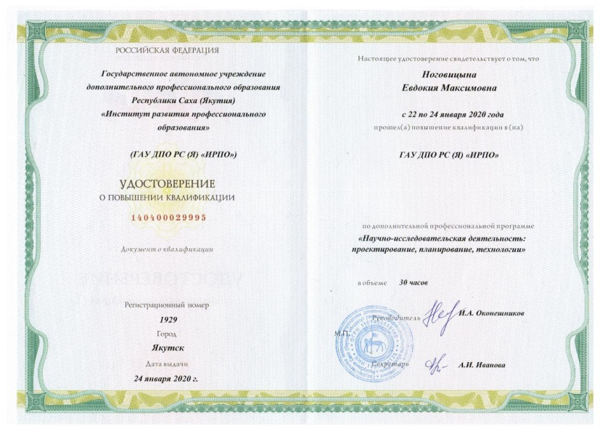
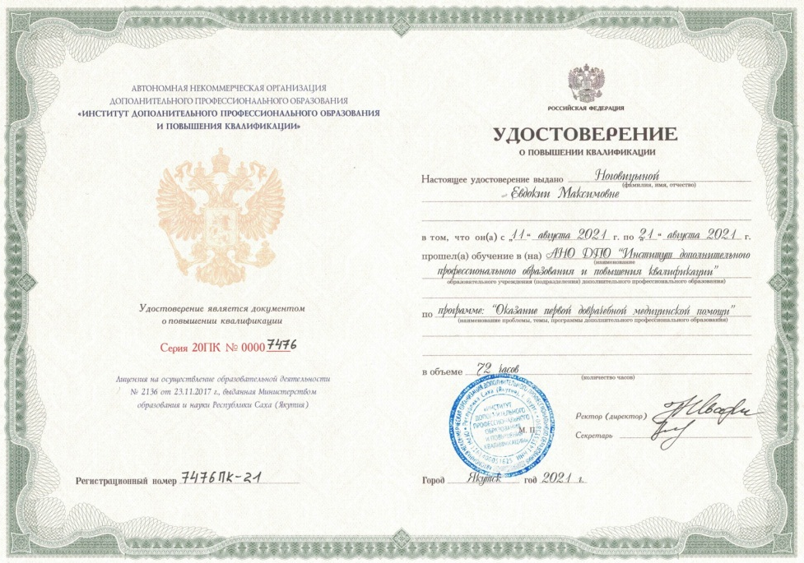
Результаты повышения квалификации собственного профессионального уровня
7. Оказание первой доврачебной медицинской помощи | АНО ДПО «ИДПО и ПК» г. Якутск | 11.08-21.08 2021 | 72ч. удостоверение

Slide 5
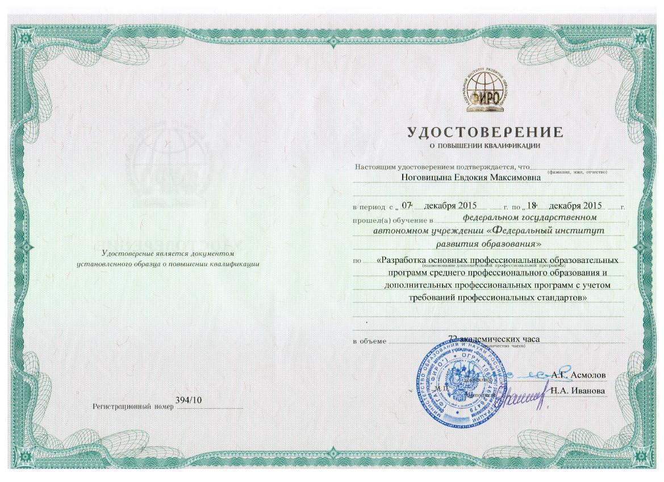
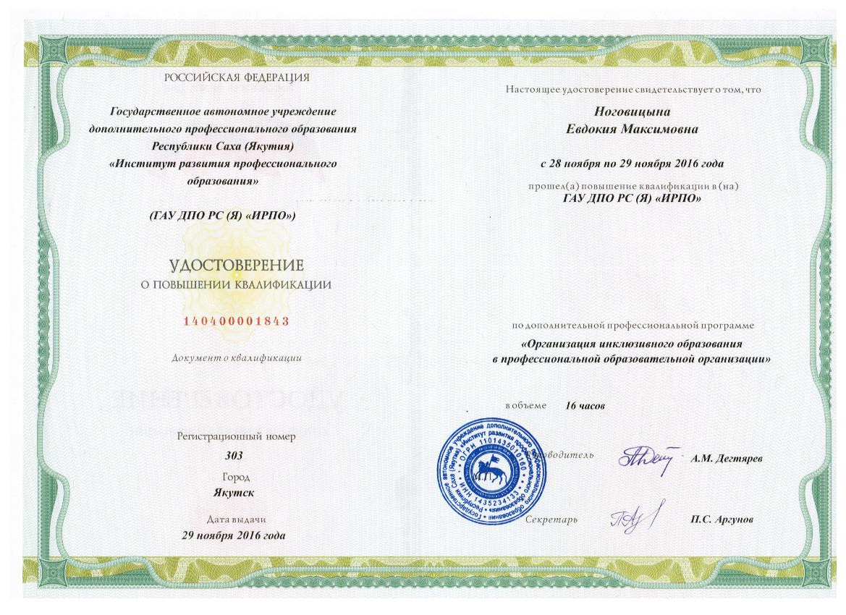
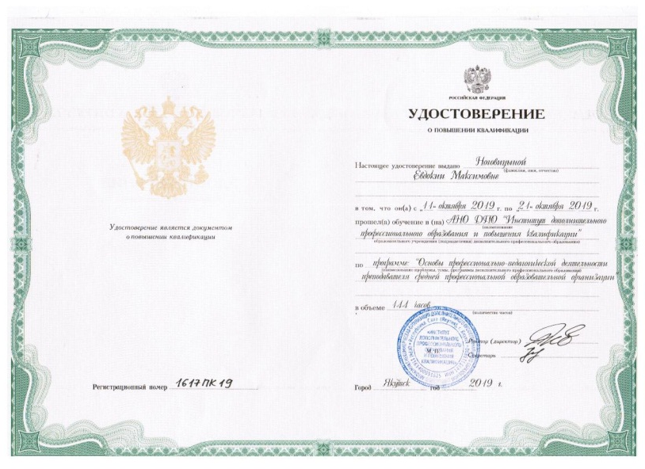
Результаты повышения квалификации собственного профессионального уровня

Slide 6
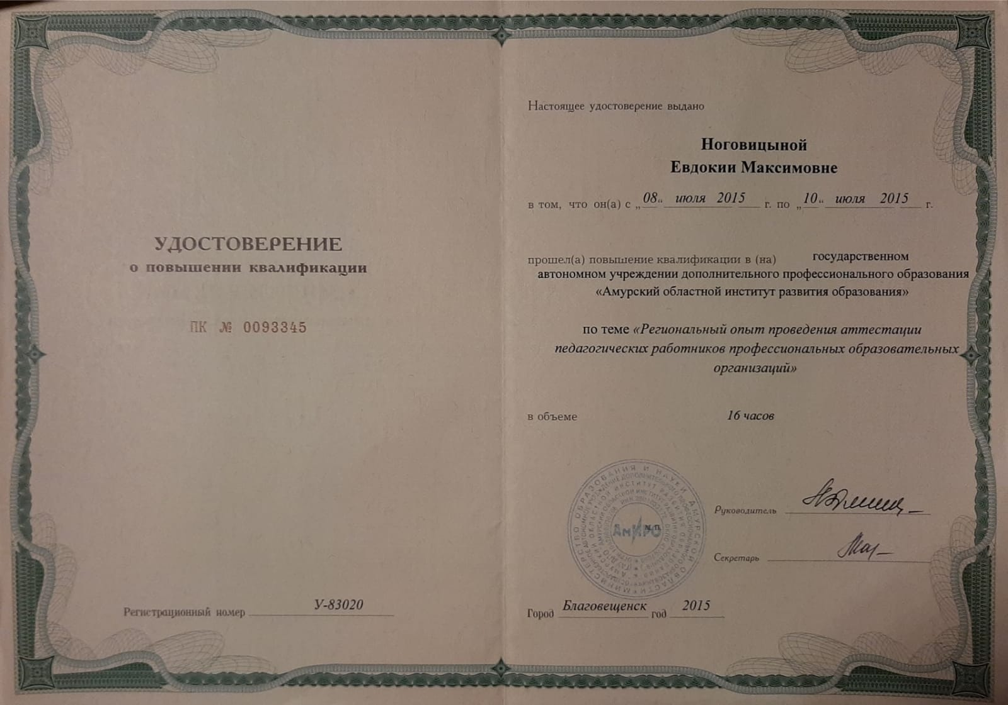
Результаты повышения квалификации собственного профессионального уровня

Slide 7
Образовательные семинары
Программа обучения | Место прохождения | Дата про- хождения | документ
1. Учебно-методический семинар для учителей технологии | ГАНОУ РС (Я) «Республиканский ресурсный центр «Юные Якутяне» г. Якутск | 30.01.2019 | Сертификат
2. Республиканская выставочная ярмарка «Полигон инновационного развития агропрофилированных школ» | Министерство образования и науки РС (Я) | 13.04.2018 | Сертификат
3. Профессиональный стандарт педагога СПО | ГБОУ ДПО Институт управления при Президенте РС (Я) | 23.09. 2015 | Сертификат
4. «Норуот о5ону иитэр угэстэригэр тирэнэн, оскуола5а о5ону сайыннарыы» семинар | УУО Мегино-Кангаласского улуса | 27.01.2016 | Туоьу сурук
5. Смотр семейных проектов «Искусство быть родителем» | МБОУ «Тюнгюлюнская СОШ» | 18-30. 2018 | Сертификат

Slide 8
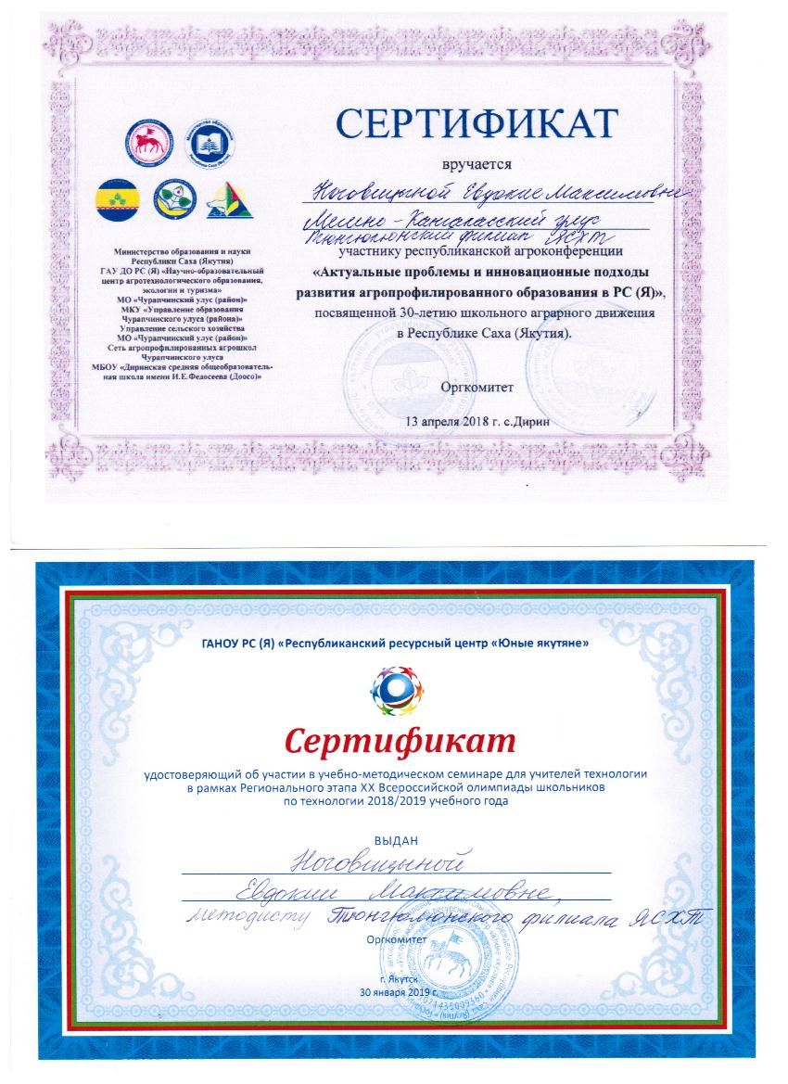
Образовательные семинары, НПК
6. Научно-методический семинар «Национальные проекты в сфере образования – вектор прогрессивного развития» | Всероссийский педагогический форум в г. Москва | 6-7.04.2021 | Свидетельство

Slide 9
Образовательные семинары, НПК

Slide 10
Результаты организационно-методического сопровождения участия педагогических кадров в конкурсах профессионального мастерства, конференциях
на республиканском уровне
- Ноговицын С.И., преподаватель – дипломант республиканской НПК «Подготовка технических кадров в условиях модернизации системы профессионального образования», диплом 3 степени, с. Чурапча, октябрь 2015г.;
- Ноговицына Е.М., преподаватель дипломант республиканской НПК «Подготовка технических кадров в условиях модернизации системы профессионального образования», диплом 3 степени, с. Чурапча, октябрь 2015г.
- Ноговицын С.И., преподаватель - дипломант республиканской научно-практической конференции «Актуальные вопросы подготовки кадров в условиях модернизации системы профессионального образования РС (Я)», посвященной 15-летию профессионального образования в Томпонском районе и 5-летию со дня открытия ГБПОУ РС (Я) «Горно-геологический техникум», диплом 2 степени, 8-9 декабря 2016г.;

Slide 11
Результаты организационно-методического сопровождения участия педагогических кадров в конкурсах профессионального мастерства, конференциях
на республиканском уровне
- Ноговицына Е.М., преподаватель - дипломант республиканской научно-практической конференции «Актуальные вопросы подготовки кадров в условиях модернизации системы профессионального образования РС (Я)», посвященной 15-летию профессионального образования в Томпонском районе и 5-летию со дня открытия ГБПОУ РС (Я) «Горно-геологический техникум», диплом 2 степени, 8-9 декабря 2016г.
- Ноговицын С.И., - преподаватель дипломант республиканской научно-практической конференции «Сельское хозяйство и экология: проблемы и пути решения» в ГБПОУ РС (Я) «Якутский сельскохозяйственный техникум», диплом 1 степени, март 2017г.
- Протодьяконова Е.В., социальный педагог –победитель республиканского заочного конкурса на лучшую научную и методическую работу по профилактике наркомании и пропаганде ЗОЖ в номинации «Пропаганда ЗОЖ, формирование антинаркотического мировоззрения среди молодежи», диплом 1 степени, декабрь 2017г.

Slide 12
Результаты организационно-методического сопровождения участия педагогических кадров в конкурсах профессионального мастерства, конференциях
на республиканском и всероссийском уровне
- Ноговицына Е.М., методист - Лауреат 3 степени Педагогического чтения Агропрофилированных школ РС (Я) «Инновационные подходы в учебно- воспитательной деятельности и практико-ориентированный подход во внедрении программ профессионального обучения в условиях ОУ в сельской местности», апрель 2018г.;
Андросова О.В., педагог-психолог - дипломант 3 степени во Всероссийской НПК «Актуальные проблемы развития личности в онтогенезе» в г. Якутск, 2018г.;
Ноговицын С. И. мастер производственного обучения, дипломант 3 степени Республиканских педагогических чтений «Проблемы перспективы реализации компетентностного подхода к обучению в учреждениях СПО», 25 ноября 2021г.

Slide 13
Результаты организационно-методического сопровождения участия педагогических кадров в конференциях

Slide 14
Результаты организационно-методического сопровождения участия педагогических кадров в конкурсах профессионального мастерства, конференциях
на республиканском уровне
Победитель республиканского конкурса на лучшую научную и методическую работу по профилактике наркомании и пропаганде здорового образа жизни:
Протодьяконова Е.В., социальный педагог, диплом 1 степени, 2017г.
Участники республиканского конкурса методических разработок «педагогическая идея»:
- Ноговицына Е.М, методист, март 2018., сертификат участника, публикация на сайте;
- Борисова Н.А., преподаватель, март 2019г., сертификат участника, публикация на сайте.

Slide 15
Участие педагога в муниципальных конкурсах профессионального мастерства
на муниципальном уровне
Андросова
Оксана Викторовна
Победитель конкурса молодых специалистов «Лучший по профессии»
с. Тюнгюлю, ноябрь 2017г.;
Победитель в номинации «Талба талаан» улусного конкурса молодых специалистов «Мэнэ кэскилэ», 1 декабря 2017г.;

Slide 16
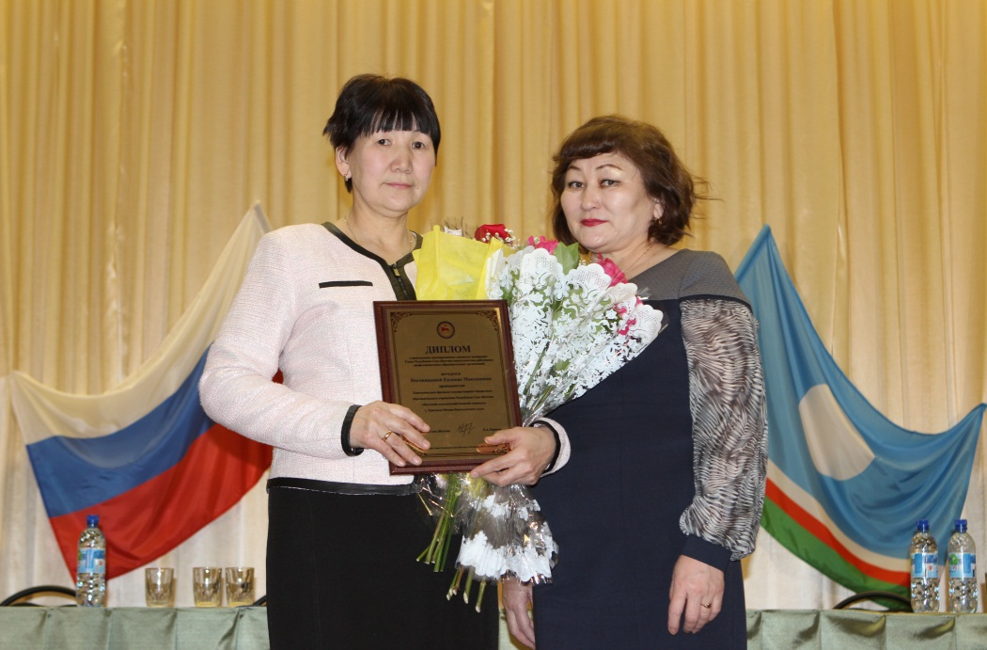
Обладатели Гранта Главы РС (Я)
Единовременные денежные поощрения Главы РС (Я) (Грант) присуждены:
- Ноговицына Евдокия Максимовна, преподаватель, январь 2016г.
- Ноговицын Иван Иванович, мастер производственного обучения, февраль 2017г.

Slide 17
Результаты организационно-методического сопровождения участия обучающихся в выставках, конкурсах, олимпиадах, конференциях, соревнованиях
на республиканском уровне
Призеры и победители республиканской дистанционной олимпиады
по черчению среди студентов СПО:
- Сметанин Тимофей, студент группы «Электромонтер по ремонту и обслуживанию электрооборудования в сельскохозяйственном производстве», диплом 3 степени, апрель 2016г.
- Жирков Дьулус, студент группы «Тракторист-машинист сельскохозяйственного производства», 1 курс диплом 3 степени, апрель 2017г.
- Лыткин Василий, студент группы «Электромонтер по ремонту и обслуживанию электрооборудования в сельскохозяйственном производстве», диплом 1 степени, апрель 2019г.

Slide 18
Результаты участия обучающихся в олимпиадах
Участники республиканской олимпиады
по черчению среди студентов СПО, 2019г.

Slide 19
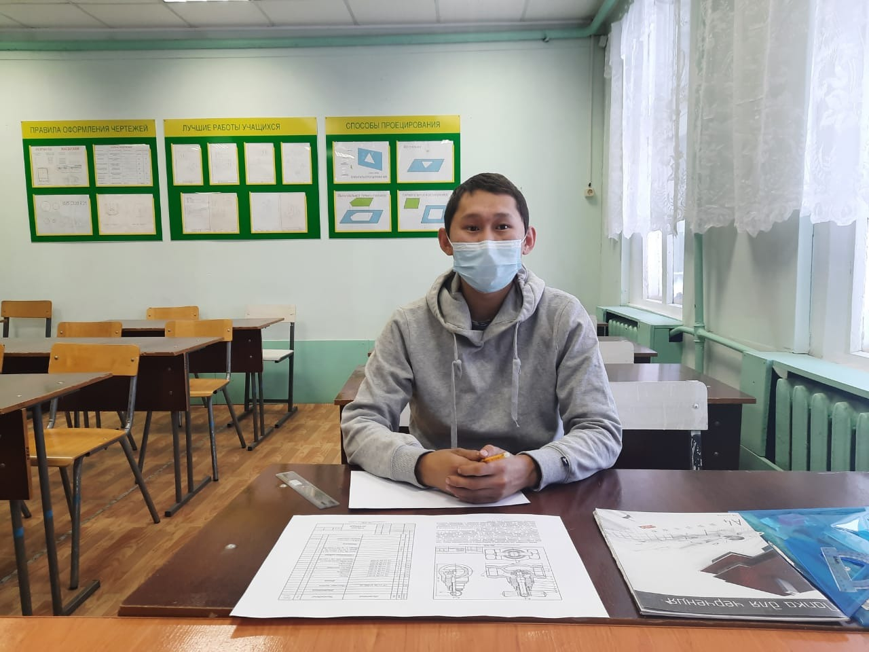
Результаты участия обучающихся в олимпиадах
на международном уровне
Итоговый протокол участников III международного заочного открытого чемпионата среди школьников и студентов
«Лига 3D 2021» 15-18 ноября 2021 года на 25.11.2021
Эксперт Местникова С.М.
Студенты Ручная графика и инженерная компьютерная графика
 | Апросимов Николай Владиславович | 1 курс | Тюнгюлюнский филиал ГБПОУ РС (Я) «Якутский сельскохозяйственный техникум» Мегино-Кангаласский улус | Ноговицына Евдокия Максимовна 89142384261 d.nogovitsyna@yandex.ru | - | 15 | Диплом 3 степени
2. | Русских Александр Игоревич | 3 курс | ГАПОУ СО «Балаковский политехнический техникум» г. Балаково Саратовская область | Новикова Любовь Ивановна 8 927 153 64 87 Lyubov_Novikova@mail.ru | - | 17 | Диплом 2 степени
3. | Васильев Дмитрий Иванович | 3 курс | ГАПОУ «Альметьевский политехнический техникум» г. Альметьевск Республика Татарстан | Давлиева Гульшат Сагитовна 89274867993 Knail-93@mail.ru | Инвентор | 43 | Диплом 1 степени

Slide 20
Призеры и победители республиканской НПК «Шаг в будущую профессию»
Годы | ФИО участника | Группа | Руководители | Тема и результат
2015 | Павлова Евгения | Повар, кондитер | Тимофеева АТ | Аэрокобры над озером Тюнгюлю, диплом 3 степени
2016 | Федоров Яков, Сосин Юрий | Э/монтер | Ноговицын СИ | Увеличение продолжительности работы гравитационного освещения, диплом лауреата
2017 | Олесов Иван | ТРМ-1 | Ноговицын СИ | Приспособление для заготовки льда, диплом 1 степени, рекомендация на Всеросс. форум «Шаг в будущее»
2018 | Габышева Дария | Мастер животн. | Никитина АА | Кролиководческая деятельность одно из направлений прибыльного бизнеса сельского хозяйства, диплом 1 степени

Slide 21
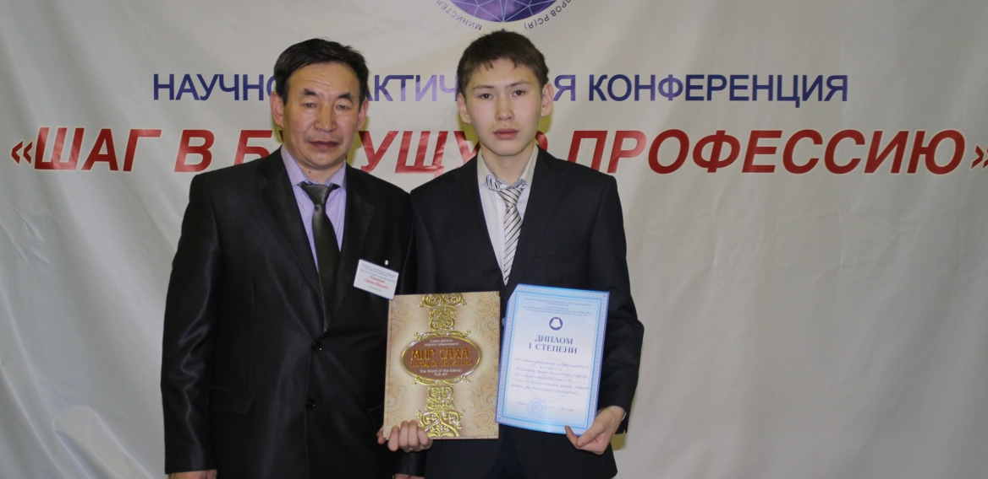
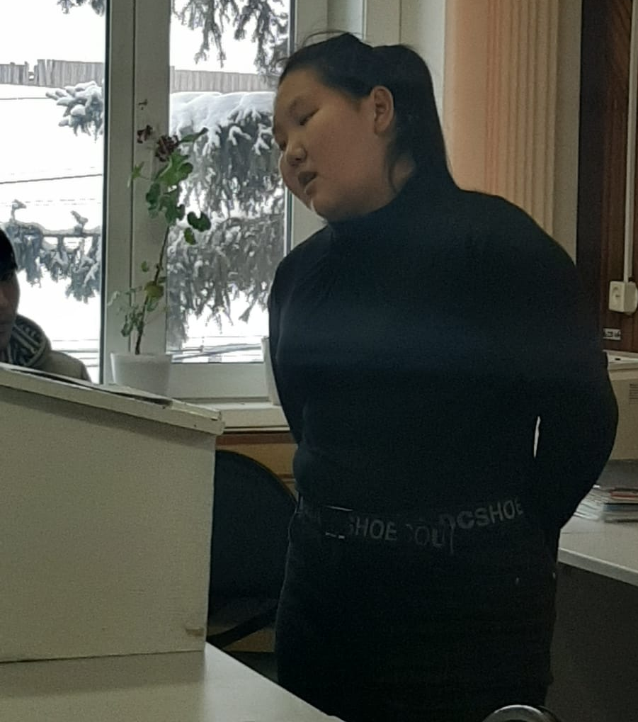
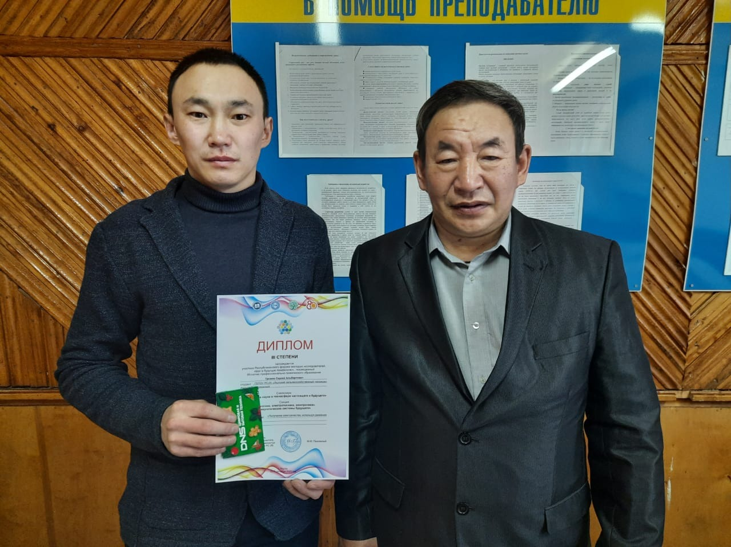
Победители призеры республиканской НПК «Шаг в будущую профессию»

Slide 22
Участие в Всероссийских мероприятиях
Сосин Юрий Юрьевич, студент группы «Электромонтер», участник Всероссийского форума молодых исследователей «Шаг в будущее» в г. Москва, рекомендация на публикацию в сборнике молодых исследователей «Шаг в будущее», руководитель Ноговицын Степан Иванович, 2016г.

Slide 23
Призеры и победители республиканской НПК «Шаг в будущую профессию»
Годы | ФИО участника | Группа | Руководители | Тема и результат
2020 | Громов Сергей | Э/монтер | Ноговицын С.И. | Получение электричества, используя движение дверей, диплом 3 степени
Vlll Всероссийская научно-инновационная конференция школьников «Открой в себе ученого» в г. Санкт-Петербург
Годы | ФИО участника | Группа | Руководители | Тема и результат
2021 | Громов Сергей | Э/монтер | Ноговицын С.И. | Получение электричества, используя движение дверей, лауреат дистанционного этапа

Slide 24
Призеры республиканских НПК в ГБПОУ РС (Я) «ЯСХТ»
Годы | ФИО участника | Группа | Руководители | Тема и результат
2015 | Филиппов Сергей | ТРМ-3 | Ноговицын С.И. | В республиканской НПК «Актуальные проблемы перспективы развития агропромышленного комплекса Якутии», по теме: «Индивидуальный предприниматель, занимающийся переработкой навоза в перегной», диплом 2 степени
2019 | Габышева Дария | МЖ | Никитина А.А. | НПК «Сельское хозяйство и экология: проблемы и пути решения», посвященный году экологии в России по теме: «Кролиководческая деятельность одно из направлений прибыльного бизнеса сельского хозяйства», диплом 2 степени

Slide 25
Победители и призеры регионального конкурса «Молодые профессионалы» (WorldSkills Russia)
Максимов Василий, победитель республиканского конкурса «Молодые профессионалы» (WorldSkills Russia), рук. Ноговицын И.И., диплом 1 степени, март 2016г.;
Максимов Василий, призер Полуфинала национального чемпионата «Молодые профессионалы» (WorldSkills Russia) в Дальневосточном федеральном округе в г. Хабаровск рук. Ноговицын И.И., диплом 2 степени, апрель 2016г.;
Архипов Дьулустан, призер отборочного тура республиканского конкурса "Молодые профессионалы" по компетенции «Сельскохозяйственные машины», рук. Ноговицын И.И., диплом 2 степени, декабрь 2016г.
Архипов Дьулустан, победитель отборочного тура республиканского конкурса "Молодые профессионалы" по компетенции «Эксплуатация сельскохозяйственных машин», рук. Ноговицын И.И., диплом 1 степени, декабрь 2017г.
Архипов Дьулустан, призер VI Регионального чемпионата «Молодые профессионалы» (WorldSkills Russia) Республики Саха (Якутия) по компетенции «Эксплуатация сельскохозяйственных машин», диплом 3 степени, февраль 2018г.
Олесов Иван, призер Республиканского чемпионата профессионального мастерства «Ворлд скилс» по компетенции «Эксплуатация сельскохозяйственных машин», рук. Ноговицын И.И., диплом 2 степени, февраль 2019г.
Олесов Иван, победитель Отборочного тура республиканского конкурса профессионального мастерства «Ворлд скилс» по компетенции «Эксплуатация сельскохозяйственных машин», рук. Ноговицын С.И., диплом 1 степени, октябрь 2019г.
Олесов Иван, победитель Регионального чемпионата профессионального мастерства «Ворлд скилс» по компетенции «Эксплуатация сельскохозяйственных машин», рук. Ноговицын С.И., диплом 1 степени, ноябрь 2019г.
Плотников Аскалон, победитель Отборочного тура республиканского конкурса профессионального мастерства «Ворлд скилс» по компетенции «Эксплуатация сельскохозяйственных машин», рук. Ноговицын С.И., диплом 2 степени, октябрь 2021г.

Slide 26
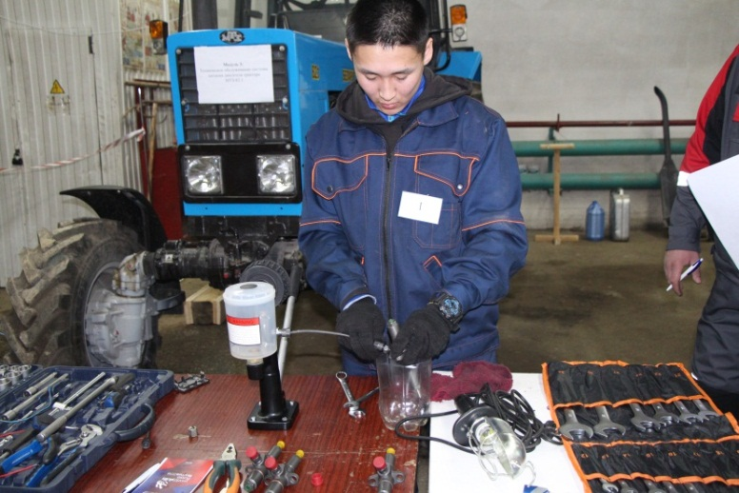
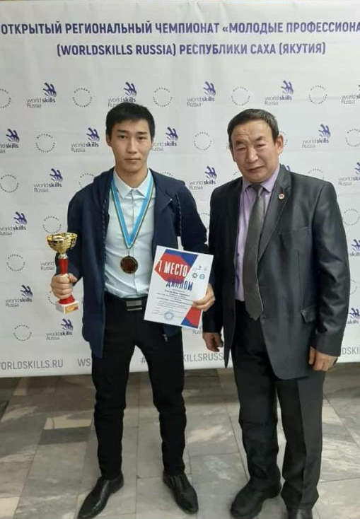
Победители и призеры регионального конкурса «Молодые профессионалы» (WorldSkills Russia)

Slide 27
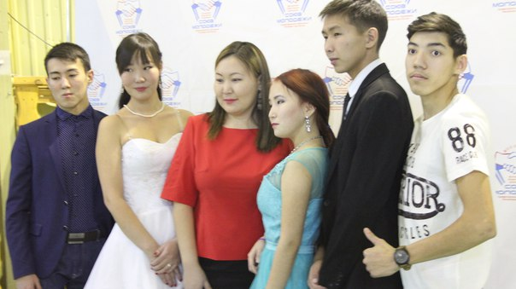
Студенты – конкурсанты
на республиканском и всероссийском уровне
Республиканский бал молодежи
профессионального образования СПО РС (Я)
Павлова Евгения, участник республиканского конкурса рисунков «Послание прадеда», диплом 3 степени, декабрь 2016г.;
Жирков Дьулус, участник Всероссийской экспедиции «Послание прадеда» в г. Волгоград, апрель-май 2017г.

Slide 28
Наличие разработанной педагогическими работниками методической продукции
Педагогическими работниками разработаны программы подготовки квалифицированных рабочих, служащих по профессиям:
35.01.13. Тракторист-машинист сельскохозяйственного производства»;
35.01.15 Электромонтер по ремонту и обслуживанию электрооборудования в сельскохозяйственном производстве;
35.01.02 Мастер животноводства;
19.01.17 Повар, кондитер;
19.01. 19 Переработчик скота и мяса.
методические указания по выполнению самостоятельных работ,
фонды оценочных средств (ФОС) про профессиям СПО:
35.01.13 Тракторист-машинист сельскохозяйственного производства»;
35.01.15 Электромонтер по ремонту и обслуживанию электрооборудования в сельскохозяйственном производстве;
19.01.17 Повар, кондитер;
19.01.19 Переработчик скота и мяса.

Slide 29
Осуществление методического сопровождения аттестации педагогических работников
Показатель | Численность, чел. | %
Количество педагогических работников | 19 | 100
В т. ч. имеют - первую квалификационную категорию | 5 | 27,77
- высшую категорию | 6 | 31,57
- соответствует занимаемой должности | 7 | 36,8
- без категории (начинающие педагоги) | 1 | 5,2

Slide 30
Результативность использования педагогическими работниками новых образовательных технологий
Педагогические работники используют в своей работе новых образовательных технологий:
- личностно-ориентированные
- модульное обучение
- концентрированное обучение
- индивидуализации и дифференциации
- коллективные творческие дела
- информационно-коммуникационные
Методические материалы, разработанные педагогическими работниками с применением новых образовательных технологий, размещены на официальных сайтах педагогов.
Заполнение и ведение журнала в системе «Сетевой город»;
Использование электронно-библиотечной системы (ЭБС) «Лань»;

Slide 31
Совершенствование педагогического мастерства
Для развития профессиональных и общих компетенций обучающихся в учебном процессе используются современные образовательные технологии, дающие возможность повышать качество образования. Педагогические работники, которые используют различные новые педагогические технологии в учебном процессе.
№ | Название технологии | ФИО, должность автора | Тема разработки
1. | Личностно ориентированная технология | Ноговицын Иван Иванович, мастер п/о | Личностно ориентированная технология обучения на уроках учебной практики
2. | Информационные технологии; Личностно ориентированная технология | Ноговицын Степан Иванович, мастер п/о | Подготовка электромонтеров на учебно-тренировочном полигоне в условиях села; Использование макетов воздушных линий э/передач для мотивации в формировании общей и профессиональной компетенции обучающихся

Slide 32
Совершенствование педагогического мастерства
№ | Название технологии | ФИО, должность автора | Тема разработки
3. | Мультимедиа технологии | Борисова Нюргуяна Александровна, преподаватель | Адаптация и профориентация и студентов Тюнгюлюнского филиала ГБПОУ РС (Я) «ЯСХТ» с помощью мобильной игры «Симулятор жизни студента»
4. | Технология индивидуализации и дифференциации обучения; Модульная технология | Ноговицына Евдокия Максимовна, методист | Формирование графических навыков у студентов технического профиля; Модульно-компетентностный подход в преподавании учебной дисциплины «Основы технического черчения»

Slide 33
Совершенствование педагогического мастерства
№ | Название технологии | ФИО, должность автора | Тема разработки
5. | Концентрированная технология обучения | Пономарева Антонина Прохоровна, преподаватель | Активизация познавательной деятельности студентов технического профиля
6. | Технология учебной деловой игры | Тимофеева Августа Тимофеевна, преподаватель | Роль игровых технологий в формировании общих и профессиональных компетенций обучающихся
7. | Технология модульного обучения | Тимофеев Александр Степанович, преподаватель | Разработка и внедрение КОС (контрольно-оценочных средств) по ПМ «Транспортировка грузов»

Slide 34
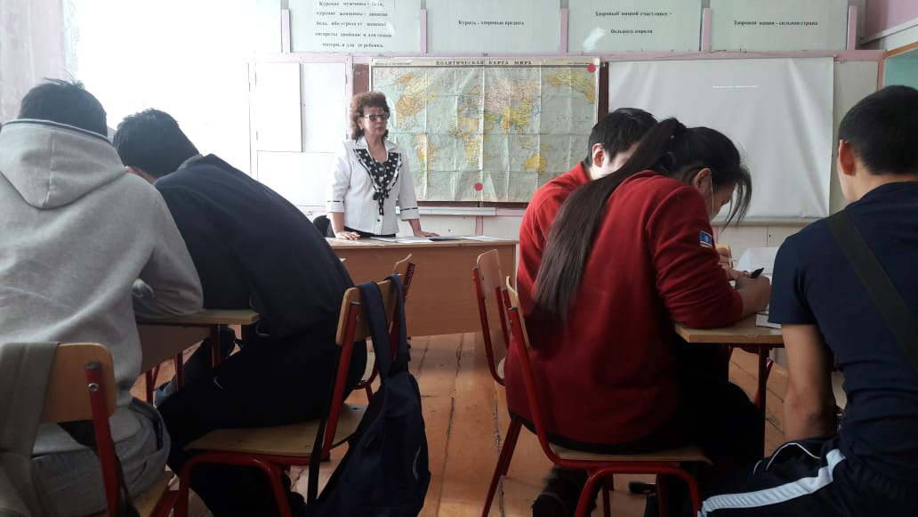
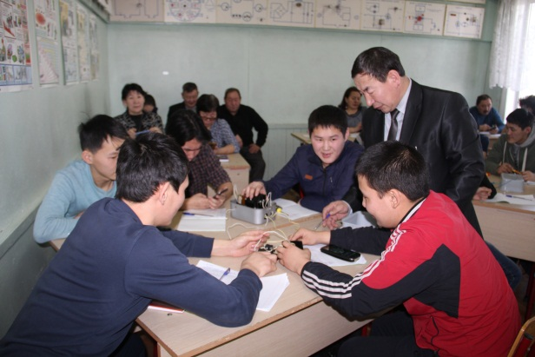
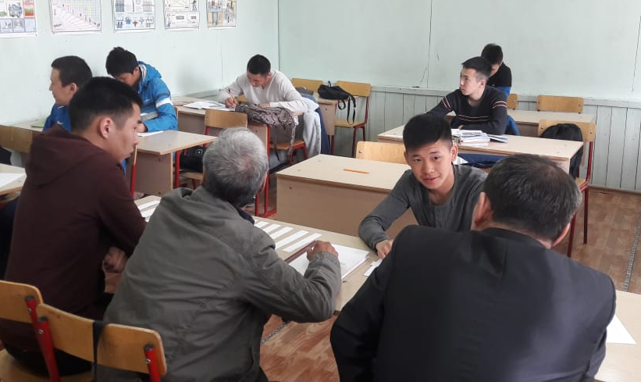
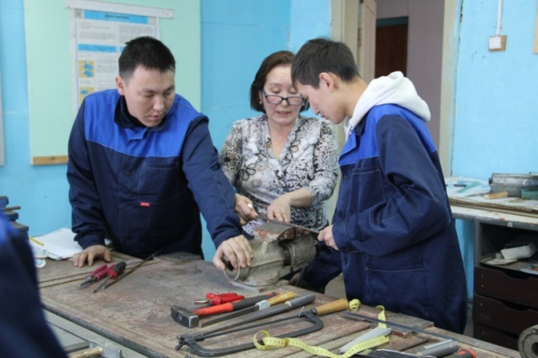
Результативность использования педагогическими работниками новых образовательных технологий
Проведение педагогическими работниками открытых уроков, внеклассных мероприятий и мастер классов

Slide 35
Обобщение и распространение в педагогических коллективах опыта практических результатов своей профессиональной деятельности
Победитель
(1 степени)
Всероссийского конкурса
«Росконкурс Июнь 2019»
№ 622339
по номинации
«Лучшая
методическая разработка»
Название работы:
«Дополнительные
Внеурочные занятия
у студентов
технического профиля»

Slide 36
Обобщение и распространение в педагогических коллективах опыта практических результатов своей профессиональной деятельности
Участник
III республиканского конкурса «Педагогические идеи»,
посвященного 55-летию Намского педагогического колледжа им. И.Е. Винокурова»

Slide 37
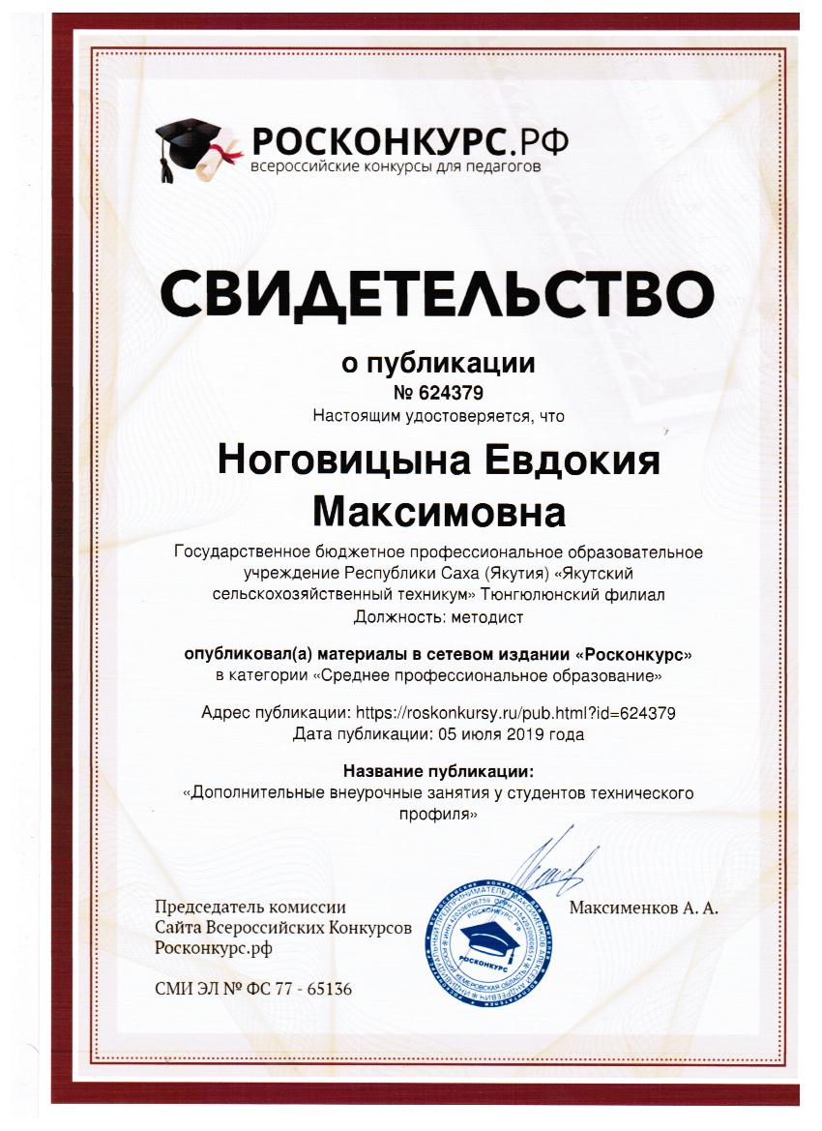
Обобщение и распространение в педагогических коллективах опыта практических результатов своей профессиональной деятельности
Темы выступлений
Использование приспособления «Плоскости проекций» по черчению для повышения качества обучения, 2015г.
Роль внеклассной работы в развитии профессиональных компетенций студентов технического профиля, 2016г.
Дополнительные внеурочные занятия у студентов технического профиля, 2018г.
Подготовка квалифицированных рабочих для сельского хозяйства
в Тюнгюлюнском филиале, 2020г.

Slide 38
Результаты личного участия и продуктивность методической деятельности Ноговицыной Е.М.
дипломант республиканской НПК «Подготовка технических кадров в условиях модернизации системы профессионального образования» по теме: «Использование приспособления «Плоскости проекций» по черчению» для повышения качества обучения», диплом 3 степени, с. Чурапча, октябрь 2015г.
дипломант республиканской научно-практической конференции «Актуальные вопросы подготовки кадров в условиях модернизации системы профессионального образования РС (Я)», посвященной 15-летию профессионального образования в Томпонском районе и 5-летию со дня открытия ГБПОУ РС (Я) «Горно-геологический техникум» по теме: «Роль внеклассной работы в развитии профессиональных компетенций студентов технического профиля», диплом 2 степени, 8-9 декабря 2016г.
Лауреат 3 степени Педагогического чтения Агропрофилированных школ РС (Я) «Инновационные подходы в учебно- воспитательной деятельности и практико-ориентированный подход во внедрении программ профессионального обучения в условиях ОУ в сельской местности» по теме «Дополнительные внеурочные занятия у студентов технического профиля», диплом лауреата 3 степени, апрель 2018г.
Участник в педагогических чтениях «Проблемы и перспективы релизации компетентностного подхода в обучению в учреждениях среднего профессионального образования» по теме: Подготовка квалифицированных рабочих для сельского хозяйства в Тюнгюлюнском филиале, Грамота ГБПОУ РС (Я) «Якутский сельскохозяйственный техникум» за 2 место, 2020г.

Slide 39
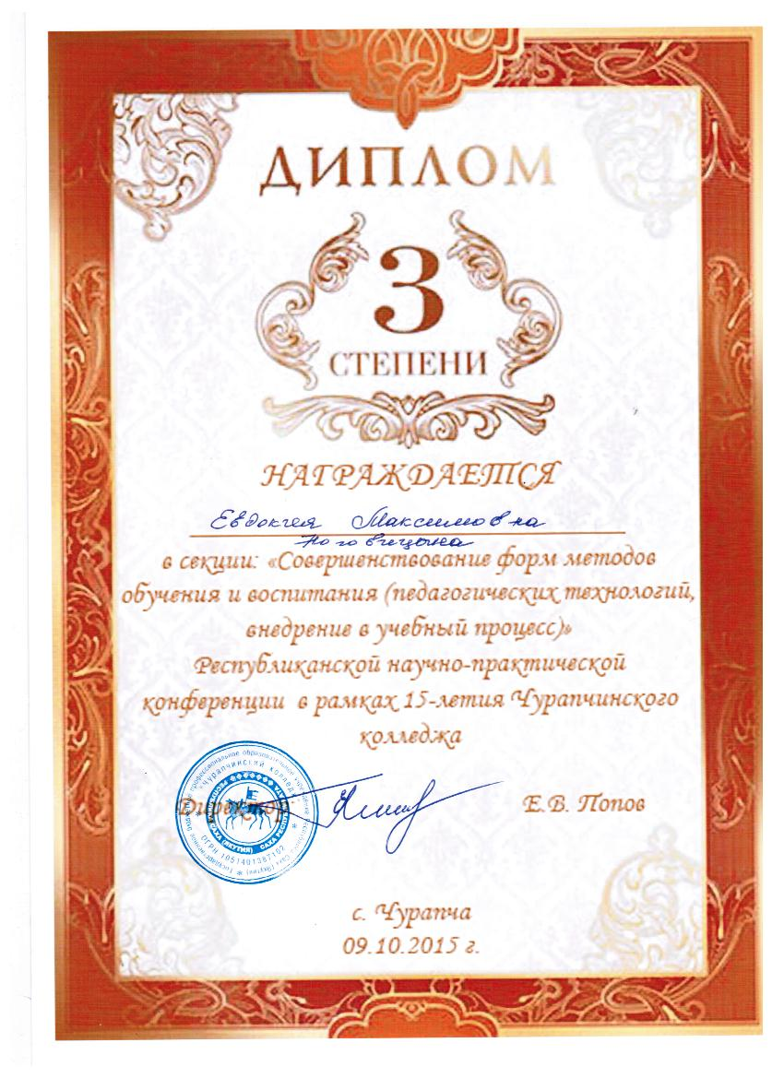
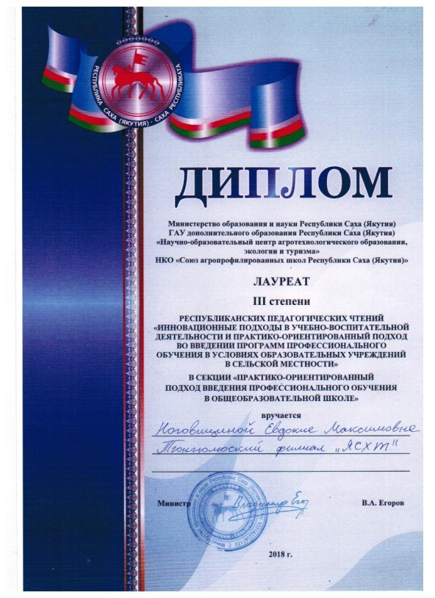
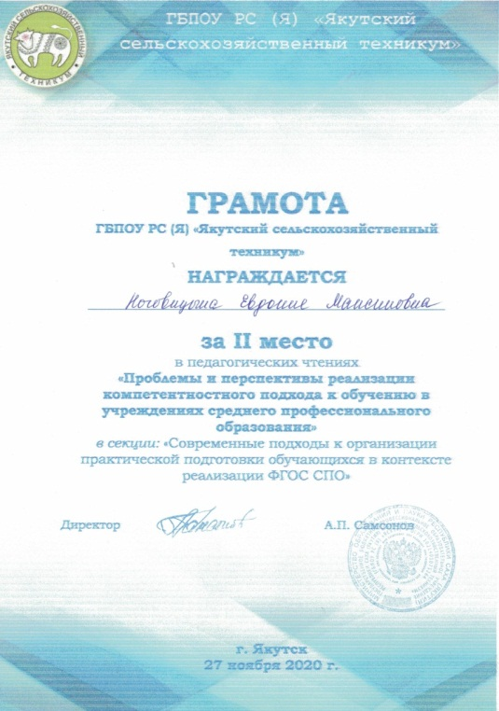
Участие на республиканском уровне

Slide 40
Обобщение и распространение в педагогических коллективах опыта практических результатов своей профессиональной деятельности
дипломант республиканской НПК «Подготовка технических кадров в условиях модернизации системы профессионального образования» по теме: «Использование приспособления «Плоскости проекций» по черчению» для повышения качества обучения», диплом 3 степени, с. Чурапча, октябрь 2015г.
дипломант республиканской научно-практической конференции «Актуальные вопросы подготовки кадров в условиях модернизации системы профессионального образования РС (Я)», посвященной 15-летию профессионального образования в Томпонском районе и 5-летию со дня открытия ГБПОУ РС (Я) «Горно-геологический техникум» по теме: «Роль внеклассной работы в развитии профессиональных компетенций студентов технического профиля», диплом 2 степени, 8-9 декабря 2016г.
Лауреат 3 степени Педагогического чтения Агропрофилированных школ РС (Я) «Инновационные подходы в учебно- воспитательной деятельности и практико-ориентированный подход во внедрении программ профессионального обучения в условиях ОУ в сельской местности» по теме «Дополнительные внеурочные занятия у студентов технического профиля», диплом лауреата 3 степени, апрель 2018г.
Участник в педагогических чтениях «Проблемы и перспективы релизации компетентностного подхода в обучению в учреждениях среднего профессионального образования» по теме: Подготовка квалифицированных рабочих для сельского хозяйства в Тюнгюлюнском филиале, Грамота ГБПОУ РС (Я) «Якутский сельскохозяйственный техникум» за 2 место, 2020г.

Slide 41
Профессиональная экспертная деятельность
на уровне образовательной организации:
Организатор и член экспертной комиссии НПК «Шаг в будущую профессию» ГБПОУ РС(Я) «ЯСХТ» филиалТюнгюлюнский с 2008года;
Член экспертной комиссии по паспортизации учебных кабинетов, лабораторий, мастерских Тюнгюлюнского филиала ГБПОУ РС(Я) «ЯСХТ» с 2016г.;
Член ГАК Тюнгюлюнского филиала ГБПОУ РС(Я) «ЯСХТ» с 2017г.;
Руководитель методической комиссии преподавателей, мастеров п/о технического профиля Тюнгюлюнского филиала ЯСХТ с 2019г.;
Руководитель занятия «Школы молодого педагога», с 2000 года

Slide 42
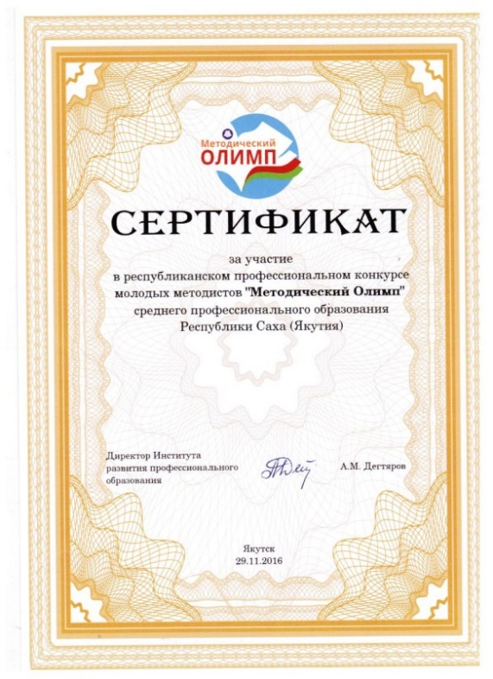
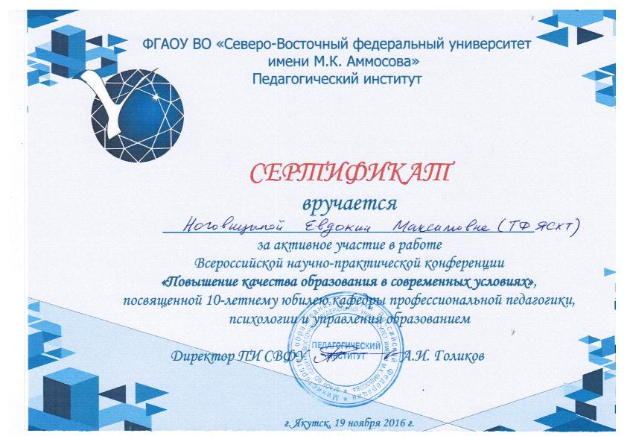
Профессиональная экспертная деятельность
на республиканском и всероссийском уровне
- Работа в составе в экспертной комиссии в республиканском профессиональном конкурсе молодых методистов «Методический Олимп» СПО РС (Я), 29.11. 2016г.;
- Участие в работе Всероссийской НПК «Повышение качества образования в современных условиях», посвященной 10-летнему юбилею кафедры профессиональной педагогики, психологии и управления образованием ФГАУ ВО «СВФУ имени М.К. Аммосова» Педагогический институт, 19.11.2016г.

Slide 43
Поощрения за профессиональную деятельность
на уровне образовательной и муниципальной организации:
- Благодарность ГБПОУ РС «ЯСХТ»
за добросовестную работу в деле подготовки специалистов СПО и качественное выполнение должностных обязанностей, 14.01.2020г.;
Почетная Грамота администрации МО «Тюнгюлюнский наслег» Мегино-Кангаласского улуса РС (Я) за добросовестный труд в развитии профессионального образования с. Тюнгюлю. За активное участие в общественной жизни села», 25.12. 2018г.

Slide 44
Поощрения за профессиональную деятельность
Муниципального и Республиканского уровня

Slide 45
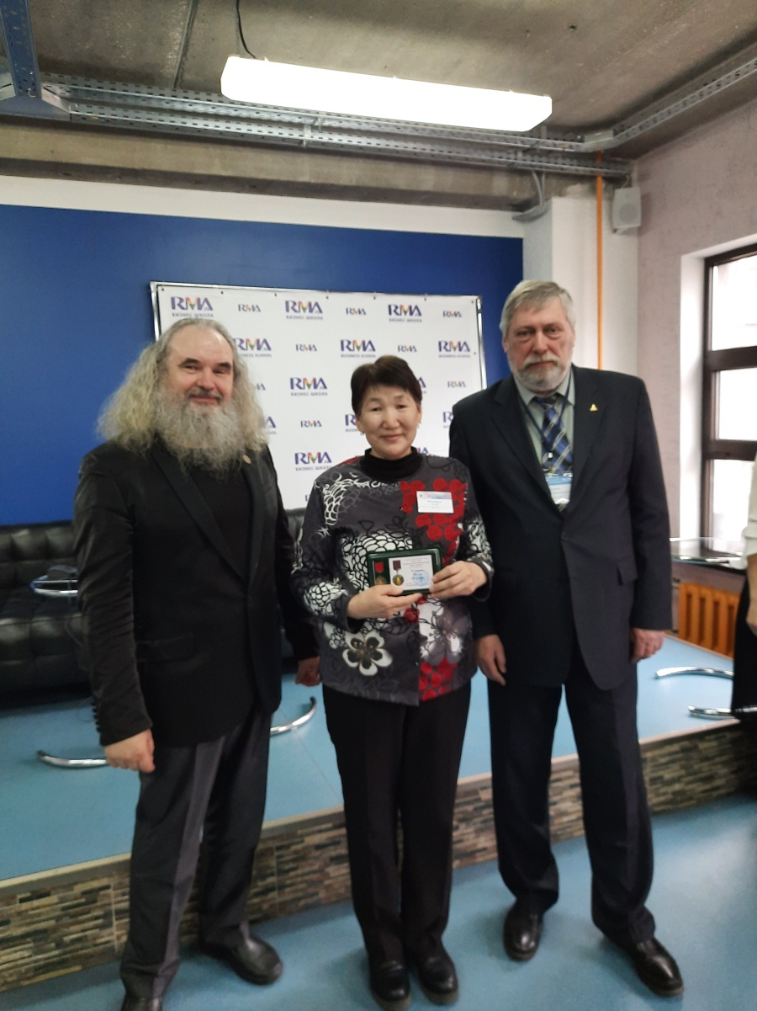
Поощрения за профессиональную деятельность
Всероссийского уровня
г. Москва, апрель 2021г.

Slide 46
Достижения профессиональной образовательной организации на Всероссийском уровне
По итогам 2018 года Тюнгюлюнский филиал
ГБПОУ РС (Я) «Якутский сельскохозяйственный техникум»
Лауреат Всероссийского конкурса
«Образовательная организация ХХI века. Лига лидеров -2018»
в номинациях
«Лучшая организация среднего профессионального образования»,
«Лидер в организации научно-исследовательской работы»;
Стручков И.А., заведующий Тюнгюлюнским филиалом
ГБПОУ РС (Я) «ЯСХТ» -
Победитель номинации «Эффективный руководитель» , 2018г.

Slide 47
Спасибо за внимание!

